Slide 1
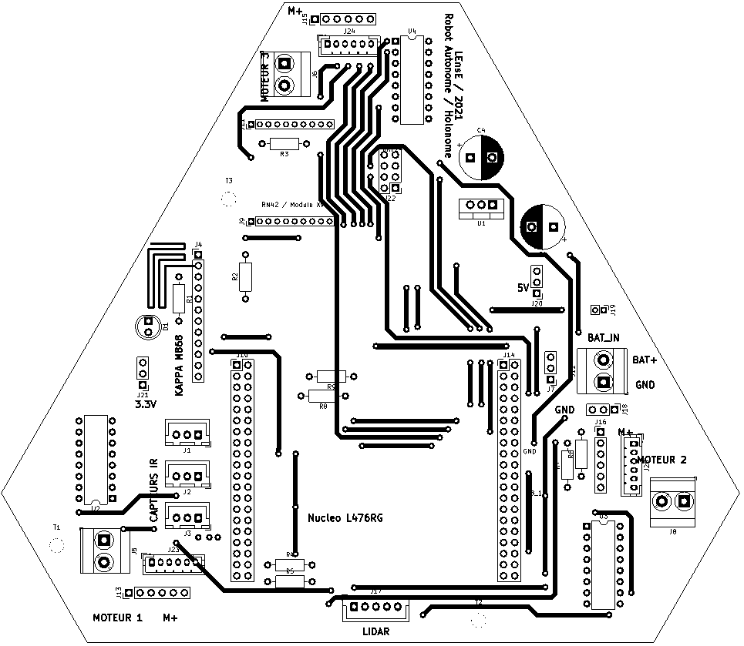
Robot Holonome / carte L476RG
NOTICE UTILISATION
CE DOCUMENT DOIT ETRE ASSOCIE AU BROCHAGE DE LA CARTE
Etapes
Pilotage MCC (x3)
Pont en H – L293D (pour 3 moteurs)
Passage sur batterie
Utilisation des capteurs de position
Autres options
Communication RF (optionnel)
KAPPA M868 (RF)
RN41/42 – Evaluation Board XV
Capteurs Distance SHARP (x 3)
LIDAR RpLidar A2
Basée sur une carte Nucléo L476
ATTENTION
ATTENTION
Sur les moteurs Digilent , il faut inverser les broches VCC et GND du capteur de position !!
Ne pas utiliser le connecteur J23 ! (erreur de conception)
Notes:
1

Slide 2
Robot Holonome / carte L476RG
NOTICE UTILISATION
Pilotage MCC (x3)
Pont en H – L293D (pour 3 moteurs)
Passage sur batterie
Utilisation des capteurs de position
Autres options
Communication RF (optionnel)
KAPPA M868 (RF)
RN41/42 – Evaluation Board XV
Capteurs Distance SHARP (x 3)
LIDAR RpLidar A2
Notes:
2

Slide 3
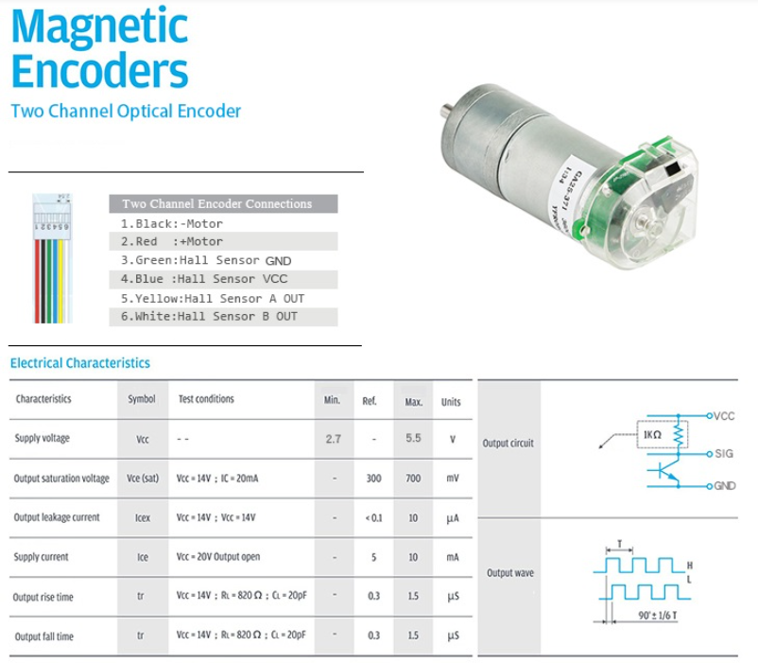
Robot Holonome / carte L476RG
NOTICE UTILISATION
MOTEURS A COURANT CONTINU
Moteurs à courant continu
Principe de fonctionnement :
https://www.youtube.com/watch?v=A3b3Km5KVXs
Moteurs des robots holonomes
Tension nominale : 12 V
Réduction : 1 / 74,9
Codeur : 360 CPR
Connecteur
M +
M -
GND
3.3V
ch_A
ch_B
Notes:
3

Slide 4
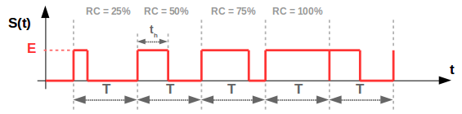
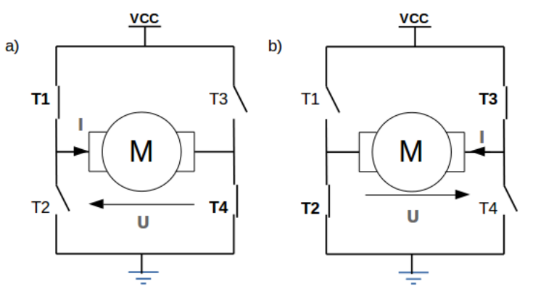




Robot Holonome / carte L476RG
NOTICE UTILISATION
PILOTAGE MOTEURS A COURANT CONTINU
Pilotage Analogique
Pilotage Numérique
Moteurs à courant continu / Vitesse de rotation
Principe PWM
Temps de réponse mécanique des moteurs élevé (dépend de la taille du moteur – intertie)
$I_{e}$
$Ω=K . U_{e}$
$U_{e}$
M
$$Ω$$
NUCLEO http://lense.institutoptique.fr/mine/nucleo-generer-un-signal-rectangulaire/
PONT EN H
$K$ : coefficient de conversion propre à chaque moteur
Sens 1
Sens 2
ATTENTION / PUISSANCE
Nécessité d’un étage de puissance
Notes:
4

Slide 5
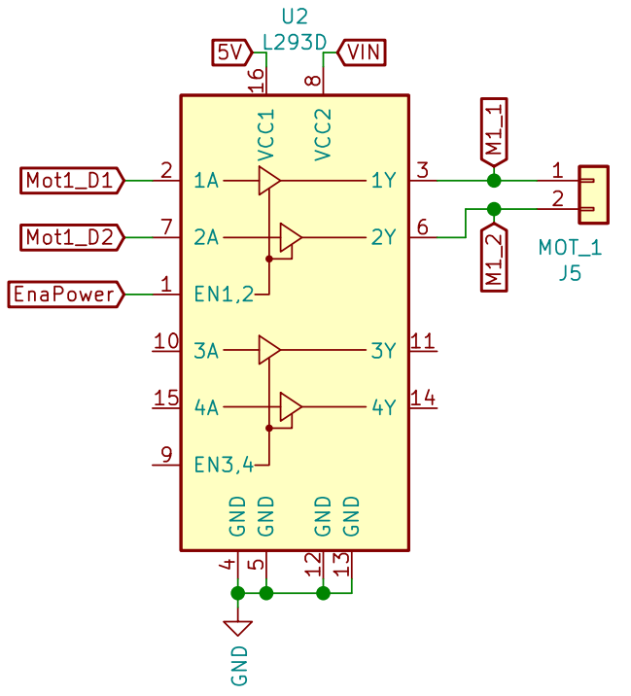
Robot Holonome / carte L476RG
NOTICE UTILISATION
PILOTAGE MOTEURS A COURANT CONTINU
Utilisation des ponts en H de type L293D
Composants déjà intégrés à la carte
BAT +
ALIMENTATION NUCLEO
ALIMENTATION EXTERNE
GND
NUCLEO
MX +
PWM
Mx_1
Sens 1
MOTEUR X
Mx_2
Sens 2
MX -
EnablePower
Validation
COMMANDE
PUISSANCE
Schéma pour le moteur 1
NUCLEO http://lense.institutoptique.fr/mine/nucleo-faire-varier-la-vitesse-dun-moteur-a-courant-continu/
Notes:
5

Slide 6
Robot Holonome / carte L476RG
NOTICE UTILISATION
Pilotage MCC (x3)
Pont en H – L293D (pour 3 moteurs)
Passage sur batterie
Utilisation des capteurs de position
Autres options
Communication RF (optionnel)
KAPPA M868 (RF)
RN41/42 – Evaluation Board XV
Capteurs Distance SHARP (x 3)
LIDAR RpLidar A2
Notes:
6

Slide 7
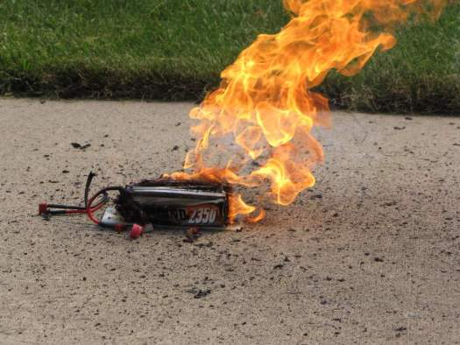
Robot Holonome / carte L476RG
NOTICE UTILISATION
PASSAGE SUR BATTERIE
ATTENTION / BATTERIE
La manipulation de batterie peut être dangereuse : en cas de court-circuit, un courant très important peut apparaître pouvant entrainer la destruction de la batterie et d’autres composants
TOUJOURS DEBRANCHER LA BATTERIE AVANT DE MANIPULER LE ROBOT ET LA CARTE
UTILISATION DE BATTERIE / RISQUES
https://www.mrcmodelisme.com/avertissements-sur-les-batteries-li-po-80203/
Notes:
7

Slide 8
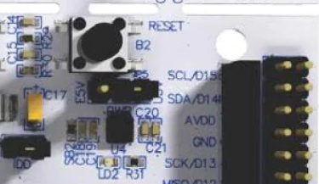
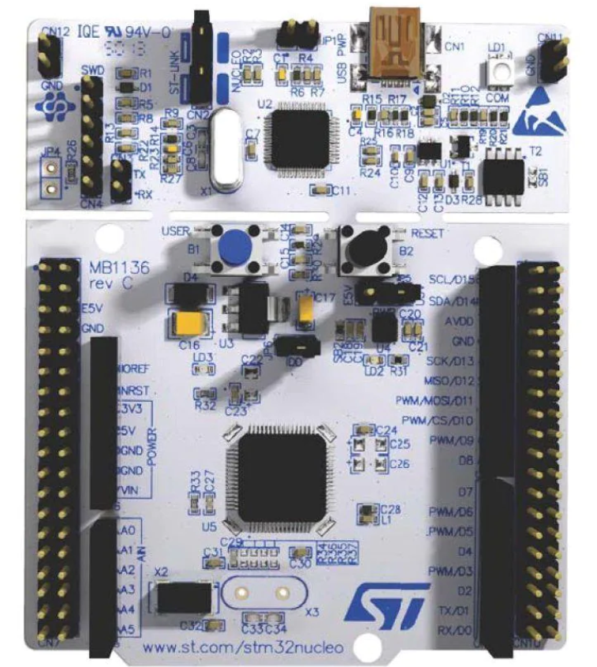
Robot Holonome / carte L476RG
NOTICE UTILISATION
PASSAGE SUR BATTERIE
Nucléo
Carte
Le cavalier JP5 doit être déplacé en position E5V (external 5V), au lieu de U5V (USB 5V).
Le téléversement de nouveau programme est alors impossible sans repasser en U5V.
Débrancher la batterie lors de la manipulation de ce cavalier !
Les deux bornes du cavalier J19 doivent être reliées.
PHOTO CARTE
U5V
E5V
Notes:
8

Slide 9
Robot Holonome / carte L476RG
Pilotage MCC (x3)
Pont en H – L293D (pour 3 moteurs)
Passage sur batterie
Utilisation des capteurs de position
Autres options
Communication RF (optionnel)
KAPPA M868 (RF)
RN41/42 – Evaluation Board XV
Capteurs Distance SHARP (x 3)
LIDAR RpLidar A2
Notes:
9

Slide 10
GND
GND
5V
5V
5V
BAT
GND
EN
Capteur IR - D
AN
PWM1
Pont H
Moteur 1
PWM2
Capteur IR - M
AN
EN
Pont H
Moteur 2
PWM1
PWM2
Capteur IR - G
AN
EN
Pont H
Moteur 3
PWM1
PWM2
Capteur M1
A
B
Capteur M2
A
B
Capteur M3
A
B
Comm BT
Nucleo
Robot Holonome

